Slide 1

Recursos y herramientas para la elaboración del TFM
Estudios de la Facultad de Economía y Empresa

Slide 2
Recursos y herramientas para la elaboración del TFM
Planificación, elección del tema y fundamentación teórica
Búsqueda de información: herramientas y estrategias
  Operadores booleanos
  Estrategia de búsqueda
  Recursos del CRAI
  Acceso abierto. Concepto y recursos
  Otros recursos
Pautas de utilización de obras ajenas: evaluación, derechos de autor, el plagio
Cómo citar y gestionar bibliografía
Defensa oral

Slide 3
Planificación, elección del tema
y fundamentación teórica

Slide 4

Planificación
ACTIVIDADES | FE | MA | AB | MY
Elección del tema
Búsqueda de información
Redacción del trabajo
Revisión

Slide 5
Elección del tema
Lluvia de ideas
Significativo
Relevante
Mapa conceptual
Motivador
Viable
Puntos fuertes y débiles
Contrastado
Original
Preciso
Revisión bibliográfica
Acotación

Slide 6
Fundamentación teórica
Mostrar razonadamente las bases teóricas que sostienen el diseño
y elaboración del trabajo
BUSCAR
fuentes primarias
y secundarias, criterios
de búsqueda, palabras clave
REVISAR
exhaustivamente, empezar con criterios amplios
ANALIZAR
organizar la información, mostrar relaciones entre conceptos y teorías
INTERPRETAR
principales ideas, juicios
de valor fundamentados

Slide 7
2. Búsqueda de información: herramientas y estrategias

Slide 8


Operadores booleanos
AND
OR
NOT
Intersección
Unión
Negación

Slide 9
Estrategia de búsqueda
IDENTIFICAR
Tipo de información
Fuentes de información
Conceptos clave
Nivel de contenido
Tipología de datos
Alcance cronológico
Alcance social
Alcance geográfico
Palabras clave
Sinónimos
Términos alternativos
Catálogos
Bases de datos
Internet

Slide 10
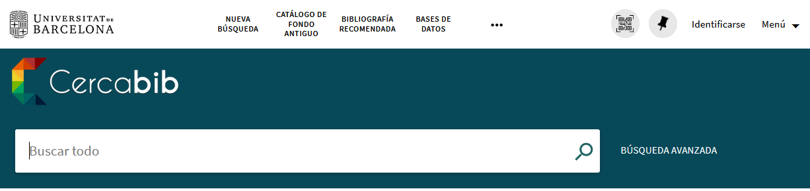
Recursos del CRAI
CERCABIB
https://cercabib.ub.edu

Slide 11
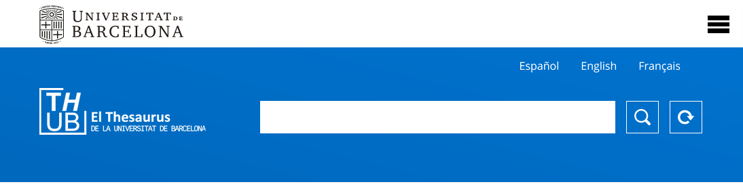
Recursos del CRAI
TESAURUS
https://vocabularis.crai.ub.edu/es/thub

Slide 12
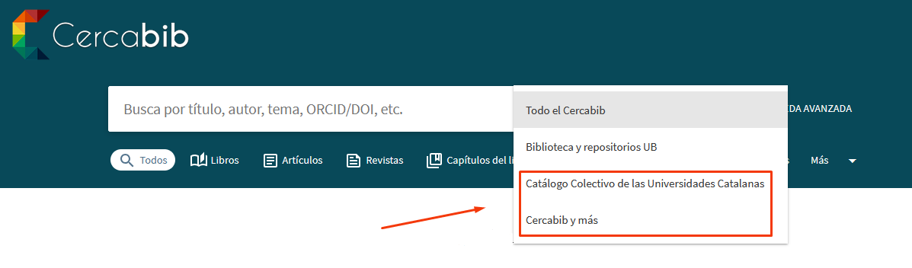
Recursos del CRAI
CCUC / Cercabib y más
https://cercabib.ub.edu

Slide 13



Recursos del CRAI: Bases de datos
MULTIDISCIPLINARIAS

Slide 14






Recursos del CRAI: Bases de datos
ESPECIALIZADAS

Slide 15
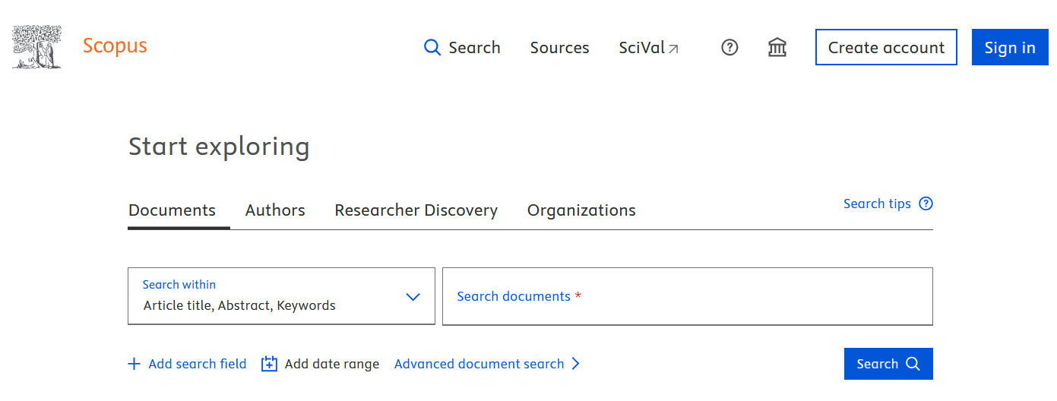
Recursos del CRAI: Bases de datos
SCOPUS
https://bit.ly/3SGUO36

Slide 16
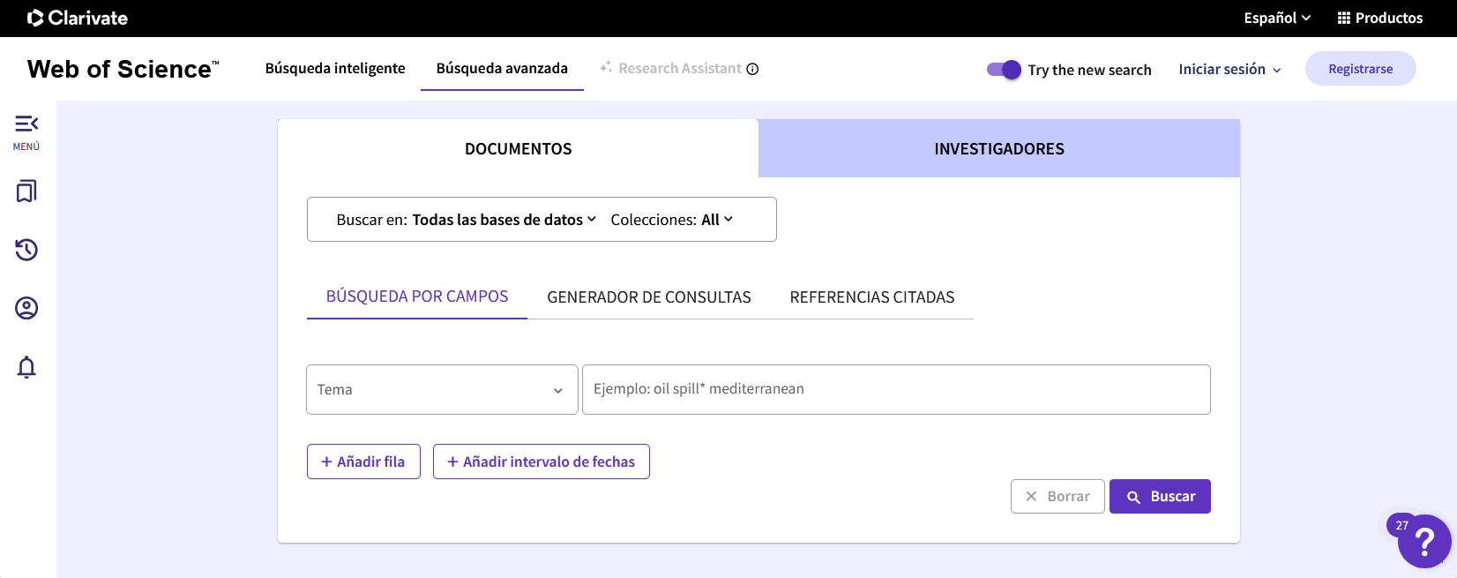
Recursos del CRAI: Bases de datos
WEB OF SCIENCE
https://bit.ly/430zmhH

Slide 17
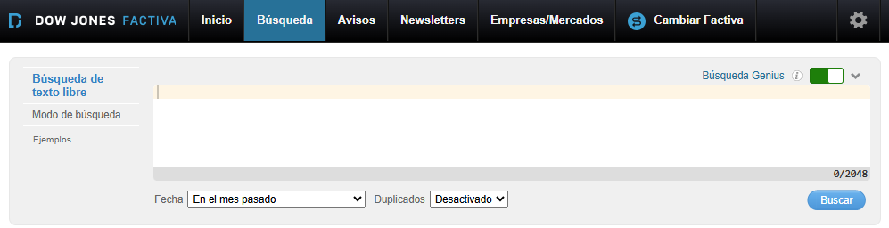
Recursos del CRAI: Bases de datos
FACTIVA
https://bit.ly/3kd4xiP

Slide 18

Acceso abierto
... disponibilidad gratuita en Internet público, permitiendo a cualquier usuario leer, descargar, copiar, distribuir, imprimir, buscar o usarlos con cualquier propósito legal,
sin ninguna barrera financiera, legal
o técnica, fuera de las que son inseparables de las que implica acceder a Internet mismo...
Iniciativa de Budapest, febrero 2002
http://www.budapestopenaccessinitiative.org/

Slide 19
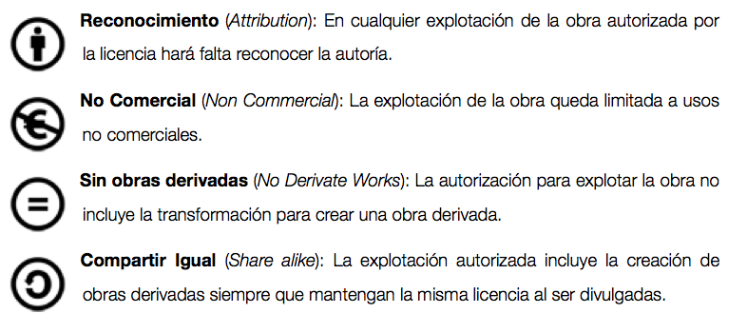
Acceso abierto
CREATIVE COMMONS
https://creativecommons.org/licenses/?lang=es_ES

Slide 20
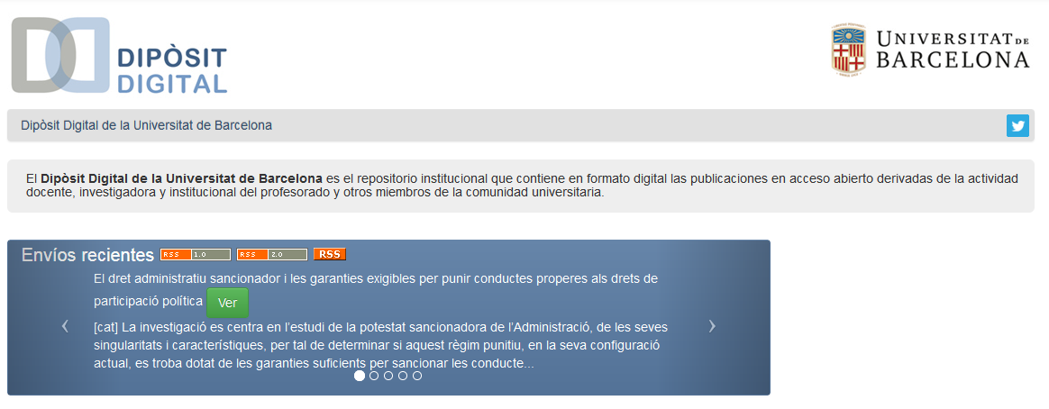
El acceso abierto en la UB
REPOSITORIO DIGITAL
http://diposit.ub.edu

Slide 21
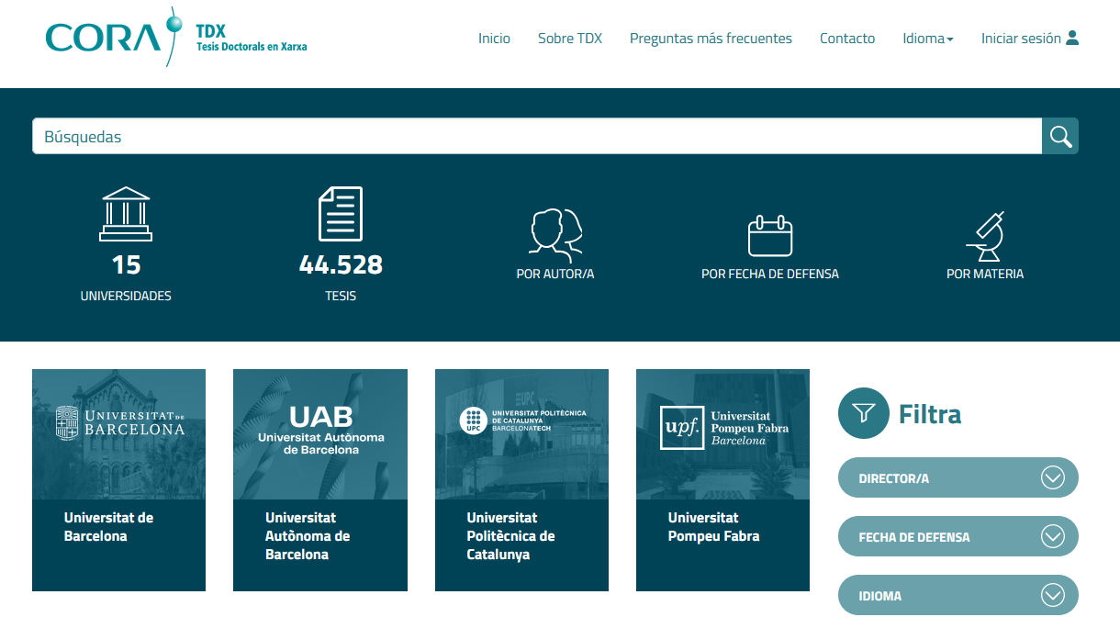
El acceso abierto en la UB
TDX
https://www.tdx.cat/

Slide 22
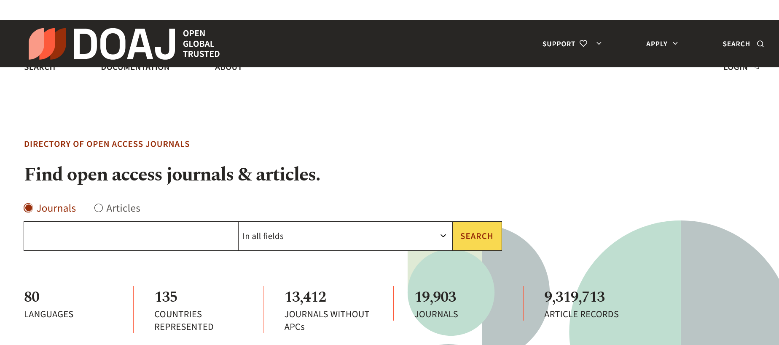
Otros recursos Open Access (OA)
DOAJ
https://doaj.org/

Slide 23
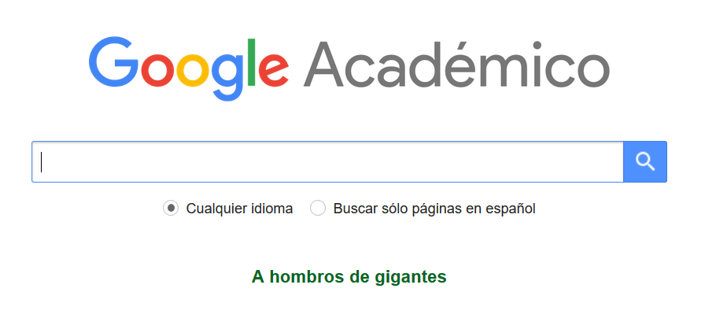
Otros recursos OA
GOOGLE ACADÉMICO
https://scholar.google.es

Slide 24
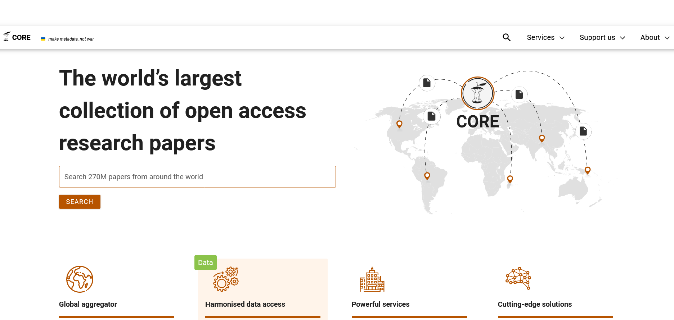
Otros recursos OA
CORE
https://core.ac.uk/

Slide 25
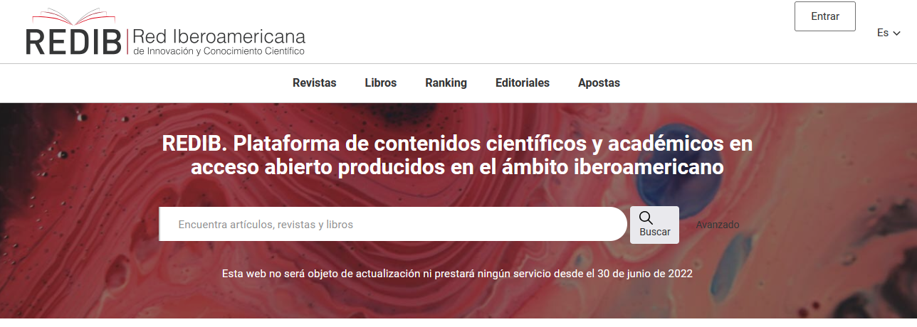
Otros recursos OA
REDIB
https://www.redib.org

Slide 26
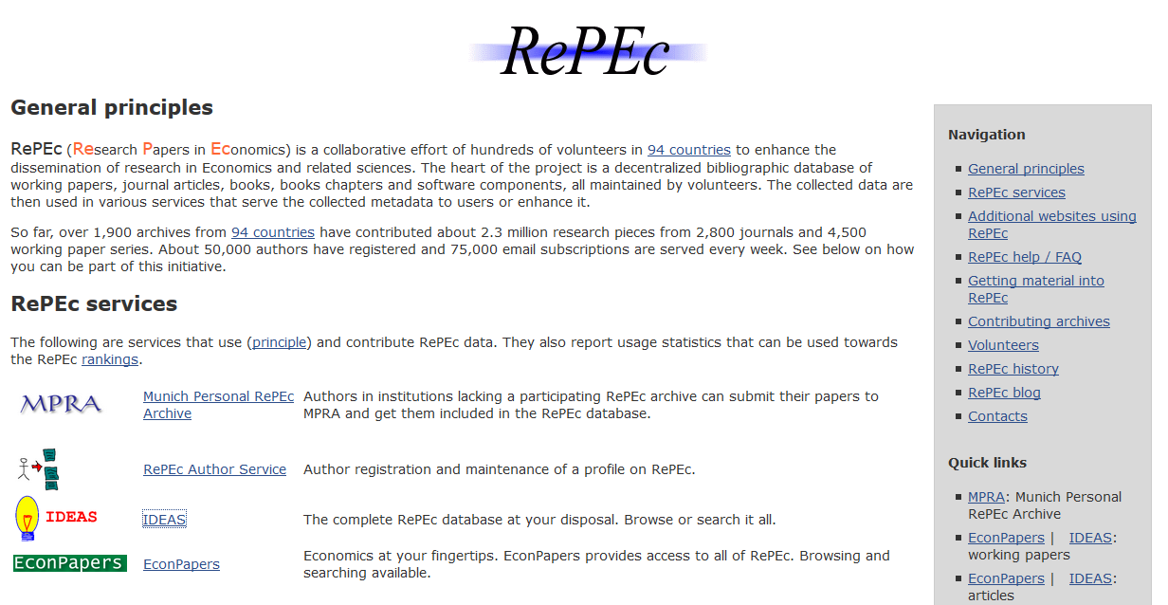
Otros recursos OA
RePEc
http://repec.org/

Slide 27
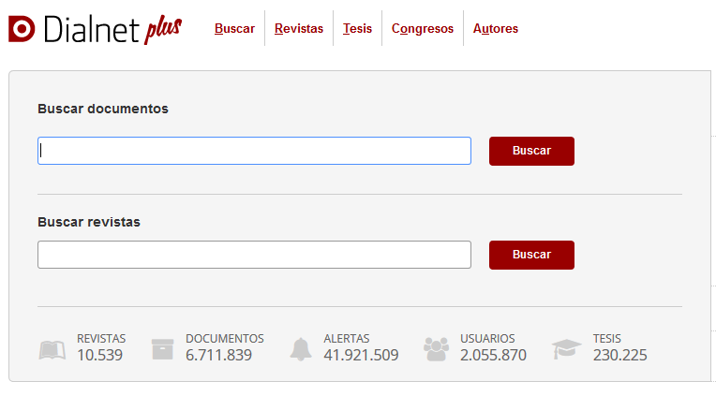
Otros recursos
DIALNET
https://dialnet.unirioja.es

Slide 28
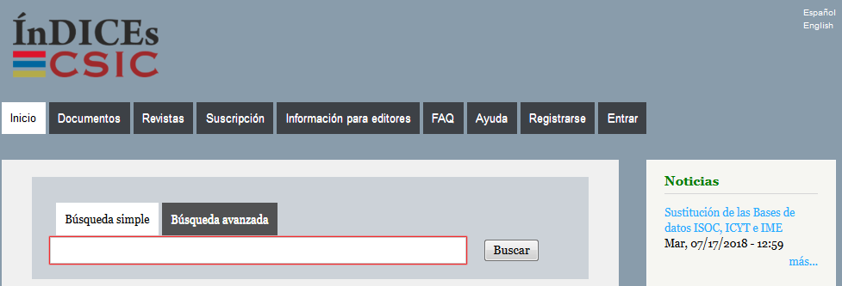
Otros recursos
ÍnDICEs CSIC
Texto completo Cercabib: https://bit.ly/3fKwWx6
Consulta gratuita sumarios: https://indices.csic.es/

Slide 29
3. Pautas de utilización
de obras ajenas

Slide 30
Criterios para evaluar la información
AUTORÍA
¿Quién es el autor? ¿Experto en su campo?
¿Cita las fuentes? ¿Incluye datos de contacto?
ACTUALIDAD
¿Es fácil localizar los datos de publicación
o actualización?
CONTENIDO
¿Es pertinente, útil y relevante para tu trabajo? ¿Tiene bibliografía? ¿Contiene errores?
OBJETIVIDAD
¿Es imparcial y exacta? ¿Contiene opiniones, están razonadas? ¿La información está verificada con citaciones?

Slide 31
Pautas de utilización de obras ajenas
DERECHOS DE AUTOR
EL PLAGIO
Respetar los derechos de autor. No se puede utilizar una obra sin autorización expresa del autor o titular de los derechos, a no ser que se indique lo contrario
El plagio es “el acto de presentar el trabajo de otro o sus ideas como propias”
(CRAI UB, 2007)
-> Recursos sobre el plagio en el CRAI
Utilizaremos nuestras propias palabras para expresar ideas de otros, pero incluyendo siempre las referencias bibliográficas de las fuentes.
Si citamos literalmente un fragmento de un libro, artículo de revista, contenido de Internet... lo escribiremos entre comillas y haremos constar
los datos del autor.

Slide 32
4. Cómo citar y gestionar bibliografía

Slide 33
Cómo citar y gestionar bibliografía
FORMATO APA
Citaciones en el texto
Un autor: (Marina, 2011)
Dos autores: (García, & Magaz, 2009)
Tres o más autores: (Corbillon et al., 2008)
APA style

Slide 34
Cómo citar y gestionar bibliografía
FORMATO APA
Libros
Apellido, Inicial nombre. (año). Título en cursiva: Subtítulo (# edición). Ciudad: Editorial.
Codina, L. (1996). El llibre digital: Una exploració sobre la informació electrònica i el futur de l’edició (2a ed.). Barcelona: Generalitat de Catalunya, Centre d’Investigació de la Comunicació.
APA style

Slide 35
Cómo citar y gestionar bibliografía
FORMATO APA
Artículos de revista
Apellido, N. (fecha). Título del artículo: Subtítulo del artículo. Título de la revista en cursiva: Subtítulo, # volumen en cursiva(# del número), # primera página del artículo-# última página del artículo.
Heery, M. (1998). Organització de la biblioteca: Repàs d’estructures. Ítem: Revista de biblioteconomia i documentació, 23, 8-15.
APA style

Slide 36
Cómo citar y gestionar bibliografía
FORMATO APA
Páginas web
Autor. (año). Título en cursiva. http://dirección URL
Modern Language Association. (2003). MLA Style. http://www.mla.org
APA style

Slide 37


Cómo citar y gestionar bibliografía
GESTORES BIBLIOGRÁFICOS
Crear una biblioteca personal
Importar documentos
Organizar en carpetas
Incluir citaciones
en procesadores de texto
y generar bibliografías
Crear un perfil personal
https://crai.ub.edu/es/servicios-y-recursos/apoyo-herramientas-gestion-bibliograficas

Slide 38
5. Defensa oral

Slide 39





Defensa oral
HERRAMIENTAS PARA PREPARAR
EL MATERIAL DE SOPORTE
RECURSOS DE IMAGEN,
VÍDEO Y SONIDO
PowerPoint
Google Slides
Canva
Prezi
Genially
Pixabay
FiftySounds
Unsplash
Jamendo
Freepik
Flaticon

Slide 40


